Slide 1
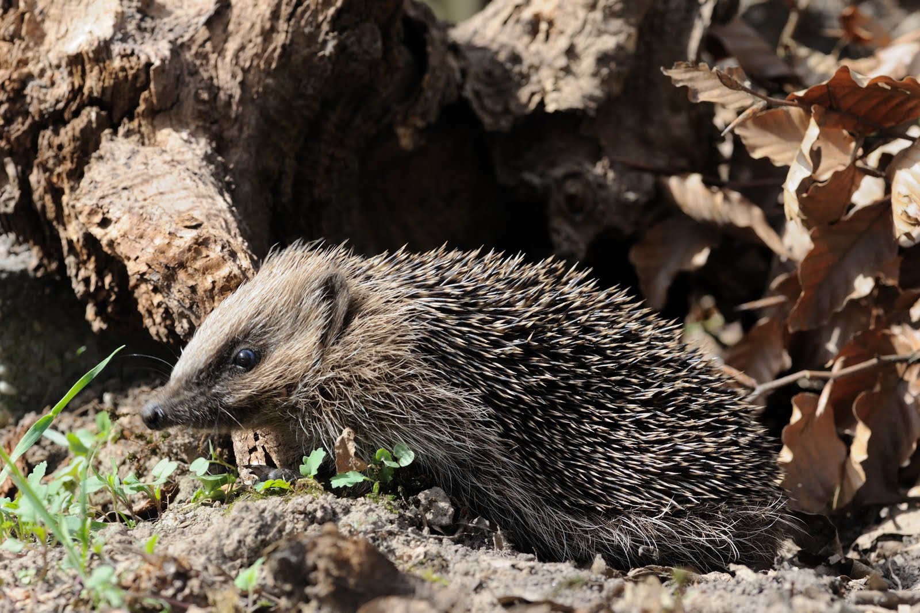
Egels in Kortenoord
19 mei 2025
Foto: Egelbescherming

Slide 2
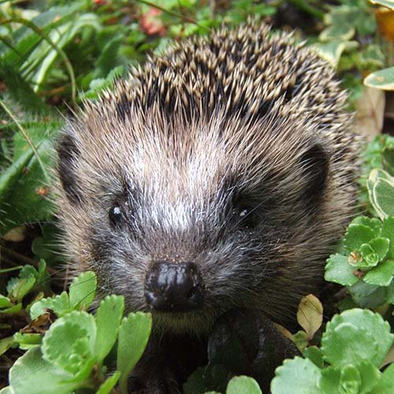
Programma
Waarom een Egelgroep in Kortenoord?
Deze bijeenkomst: Hoe zorg je voor egels in je tuin?
Wanneer is een egel in nood en wat kan je doen?
Tips voor egels in je tuin
Meer informatie

Slide 3
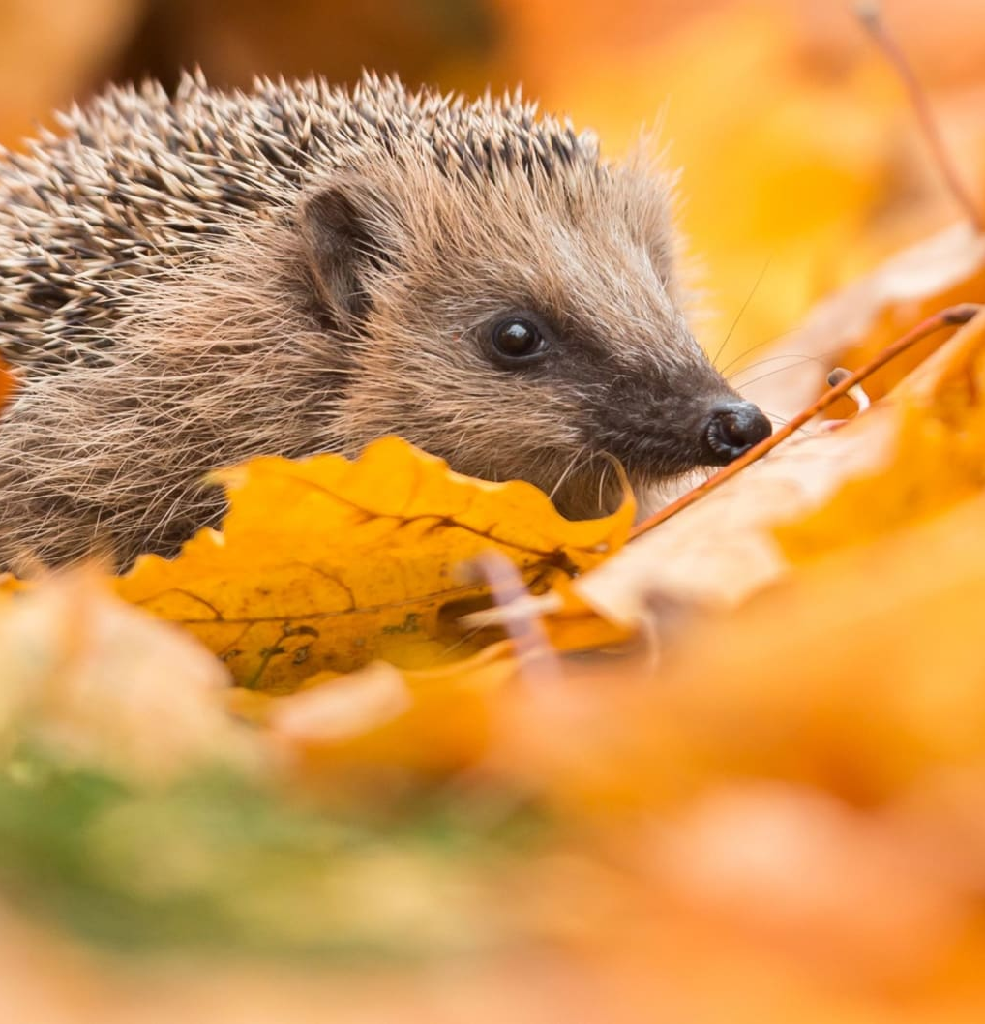
1. Waarom een egelgroep in Kortenoord?
Egels zijn schattige en nuttige dieren, die prima in woonwijken kunnen leven. Daar dragen we graag aan bij.
Er zijn in Nederland steeds minder egels, vooral veel verkeersdoden. Dat is jammer, onnodig en slecht voor de variatie in soorten (biodiversiteit).
Egels zijn nuttig. In je tuin eten ze de overbodige larven, mieren, spinnen, wormen, rupsen en slakken op.
Als we zorgen voor de egels in de wijk, hoeven ze de drukke weg niet over te steken en is er meer kans op gezinsuitbreiding.
Wij mensen kunnen egels helpen met voedsel, beschutting, verplaatsing, veiligheid en verbinding.

Slide 4
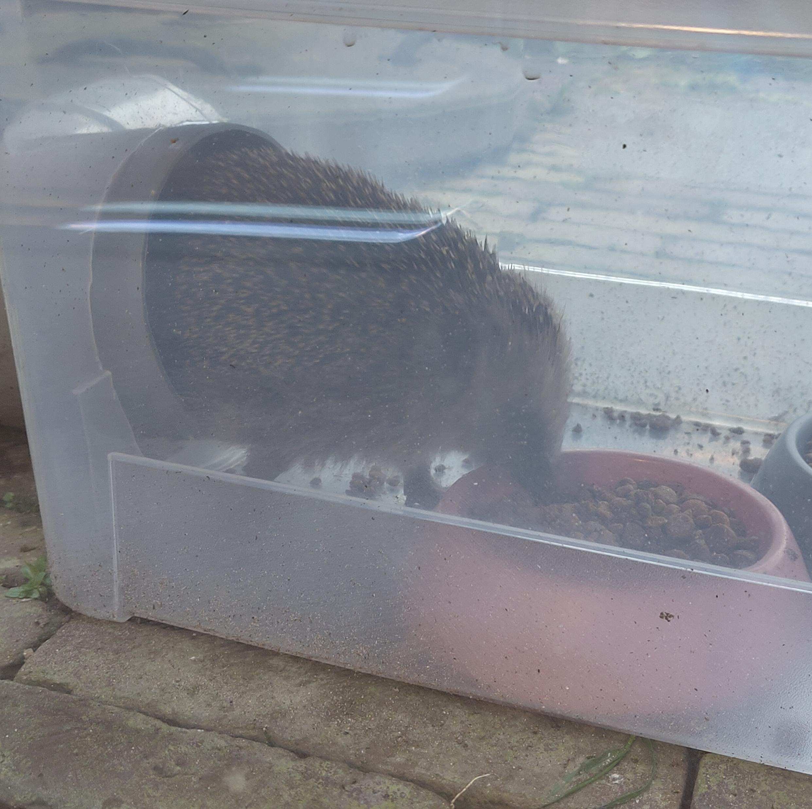
Zijn er al egels in Kortenoord?
Zeker! Je ziet ze niet altijd. Waar kan je op letten?
Egelpoepjes: kleine zwarte drolletjes, verspreid door je tuin of op je tegels.
Soms maken ze een paadje in hoger gras. Ze nemen vaak dezelfde route.
Spiek met een wildcamera rond 22 a 23 uur. Maar soms komen ze eerder!

Slide 5
De 4 V’s voor egels.
Voeding: wat eten ze?
Vestiging: waar wonen ze?
Verbinding: hoe verplaatsen ze zich?
Veiligheid: wat hebben ze nodig?

Slide 6
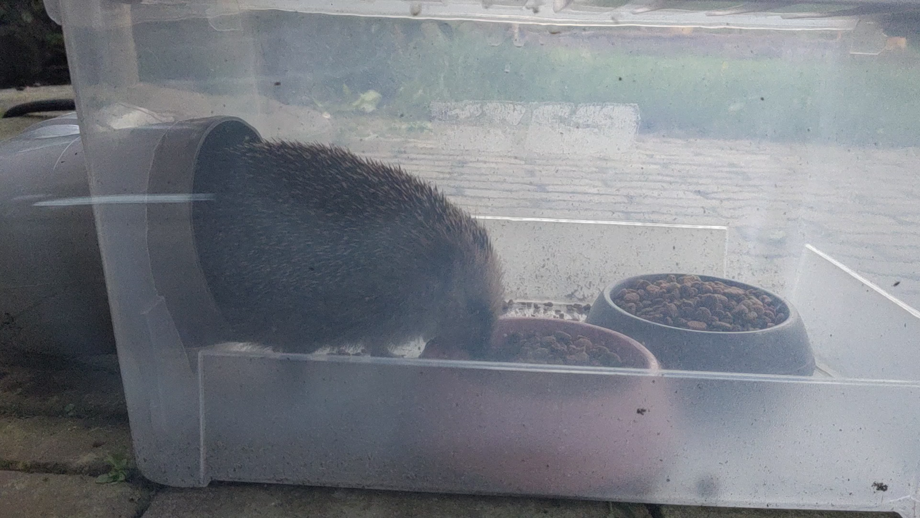
Voeding.

Slide 7
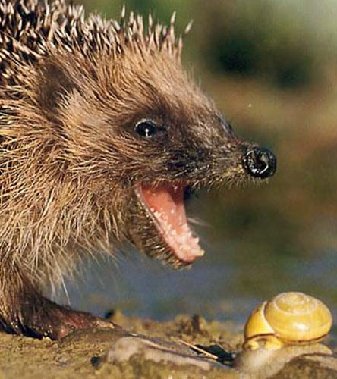
Voeding: wat eten egels?
Egels zijn vleeseters. Ze eten rupsen, slakken, wormen, larven, spinnen, pissebedden,andere insecten, soms kleine kikkers, muizen.
Ze vinden hun voedsel door te ruiken en te voelen. Egels zijn nachtdieren, ze zien slecht.
Ze komen meestal rond scherming tevoorschijn en gaan op pad. Overdag slapen ze.
Ze maken veel geluid (smakken) tijdens het eten. Je kan ze dus goed horen!

Slide 8
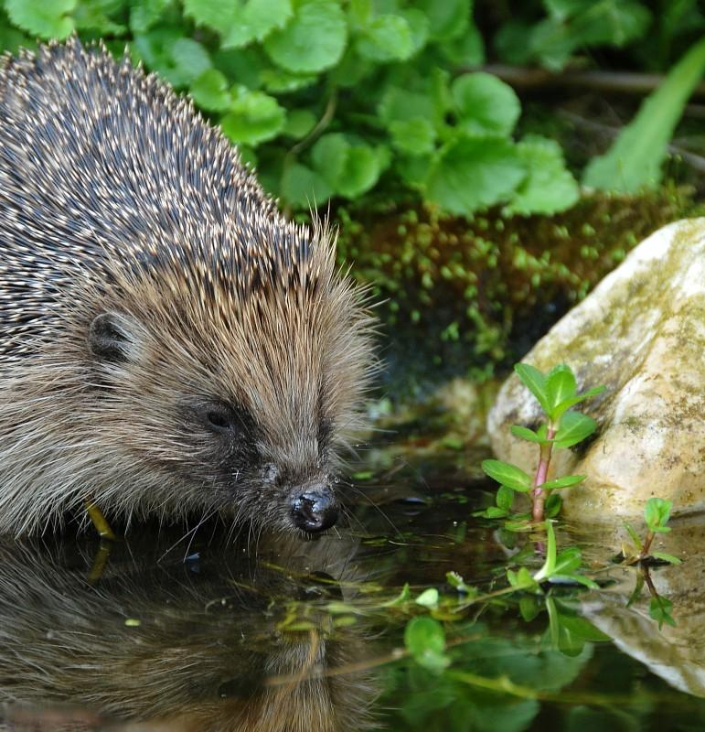
Voeding. Wat kan je zelf doen?
Vlak voor en na de winterslaap hebben egels extra eten nodig. Vooral egelmoeders met jongen. Bijvoeren mag het hele jaar door.
Egels hebben proteïnen nodig. Geef harde kattenbrokjes, bijvoorbeeld die met kip.
“Speciaal egelvoer” is niets meer dan kattenbrokjes met muesli (en erg duur). Gewone harde kattenbrokjes zijn prima!
Zet een schaaltje water neer. GEEN MELK!!
Zet het eten niet te dicht bij het egelhuisje.
Laat uitgebloeide planten in de herfst staan en laat wat rommelhoekjes toe. Daar komen insecten op af. Voer voor de egels!

Slide 9
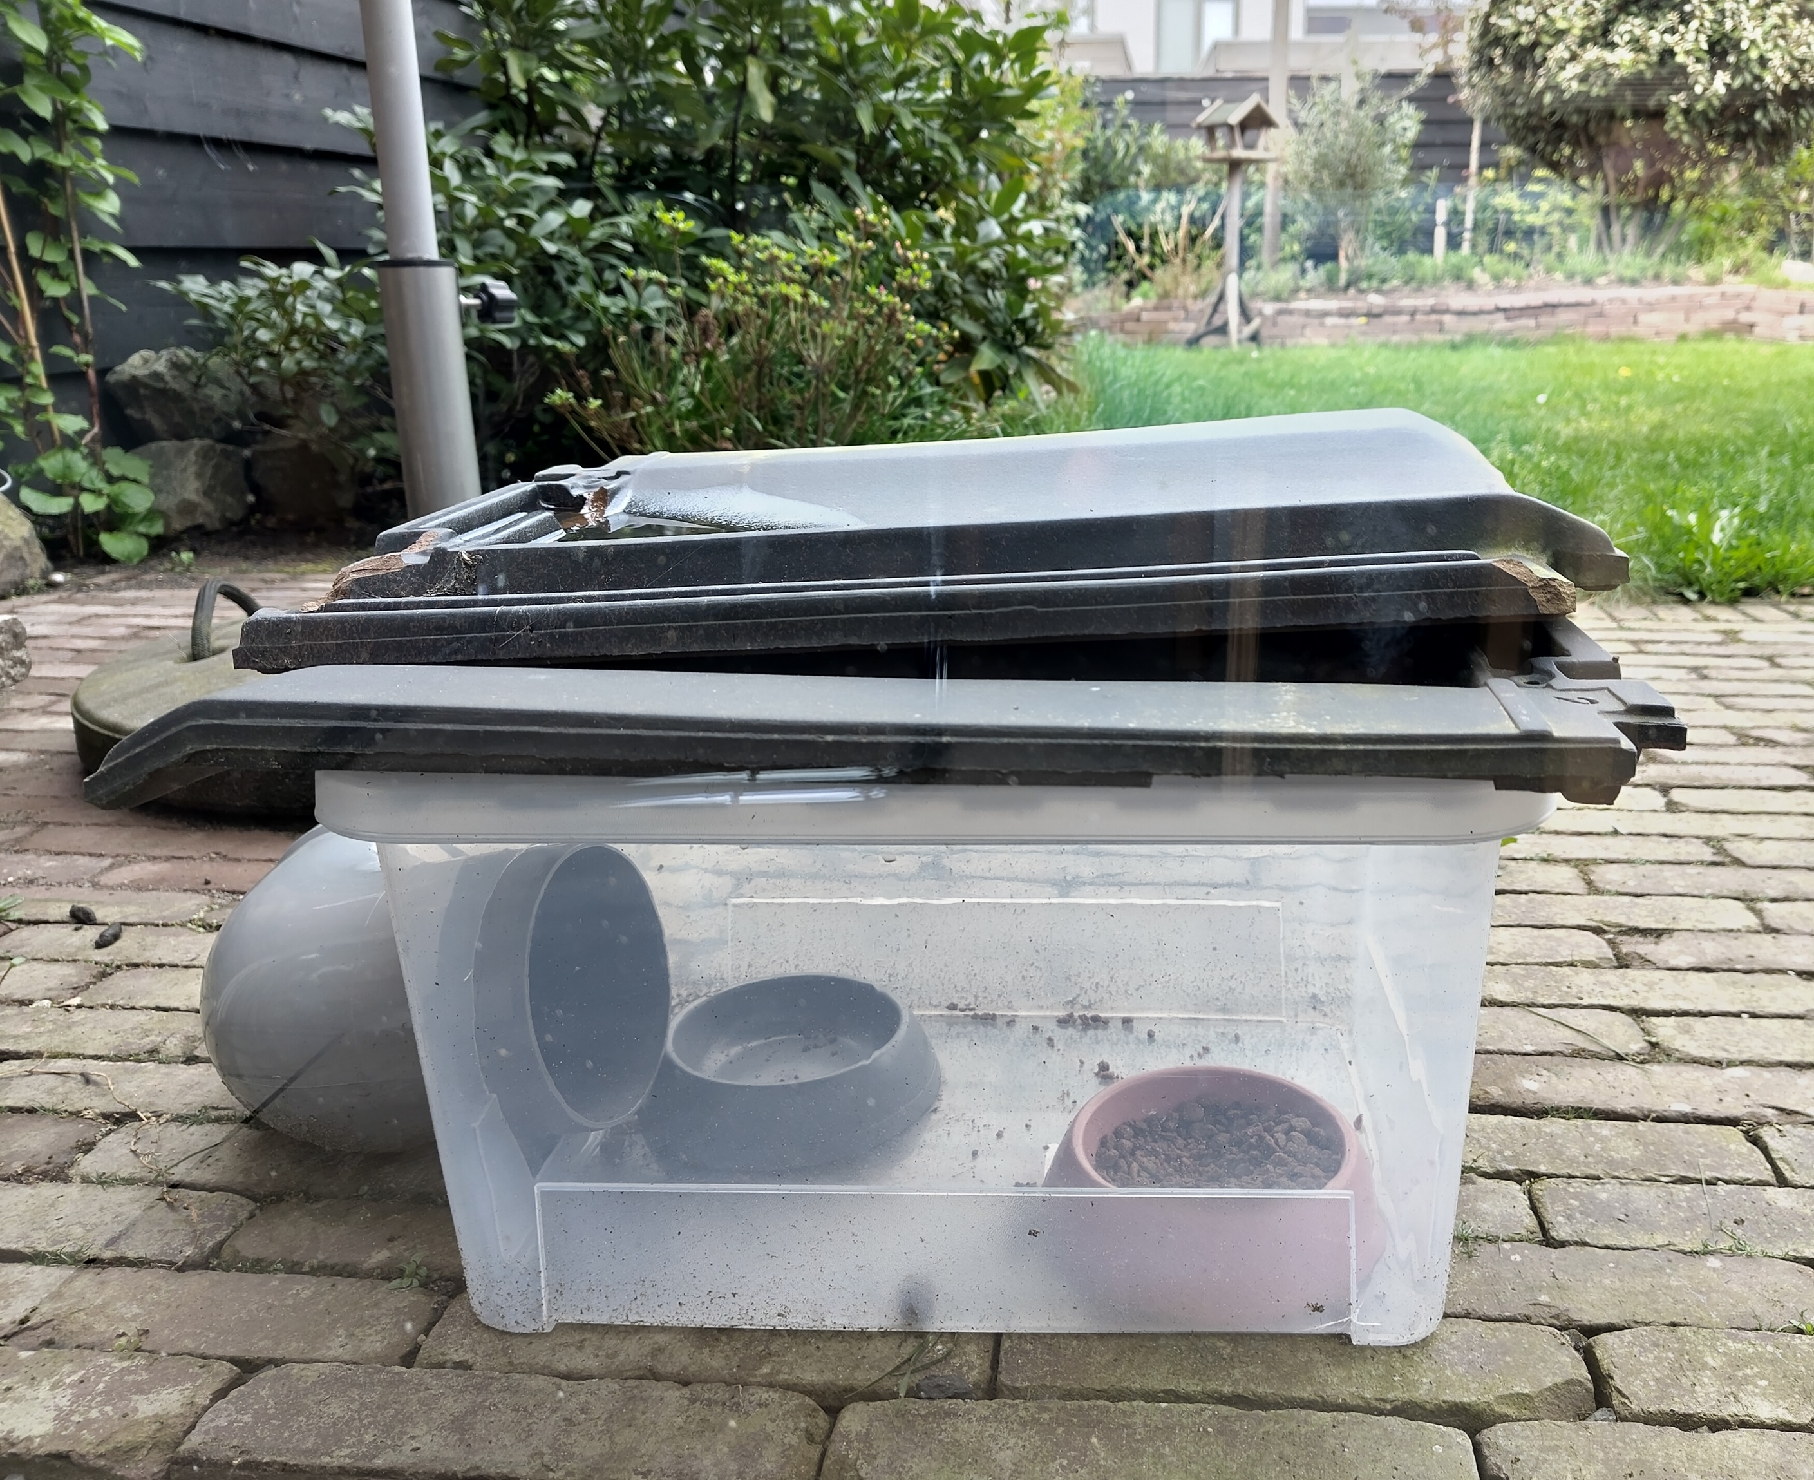
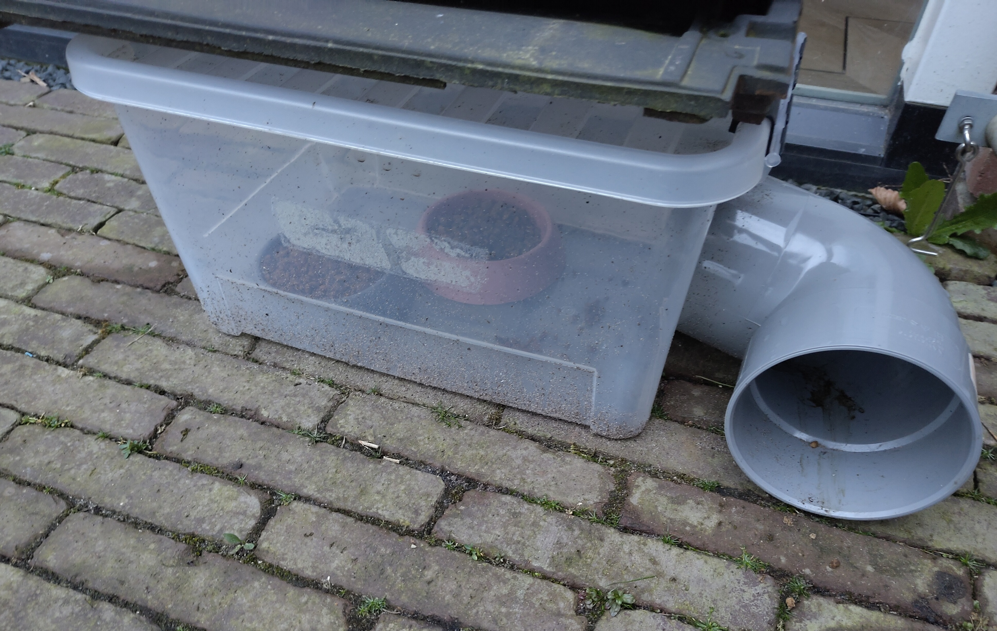
Maak een voederhuisje: houd het eten droog en voorkom katten in je tuin.
https://www.tuindingen.nl/blog/egels/egels-voederhuis
Let erop dat je een grote buis neemt. Anders komt de egel vast te zitten.
Met afneembare deksel goed schoon te houden.

Slide 10
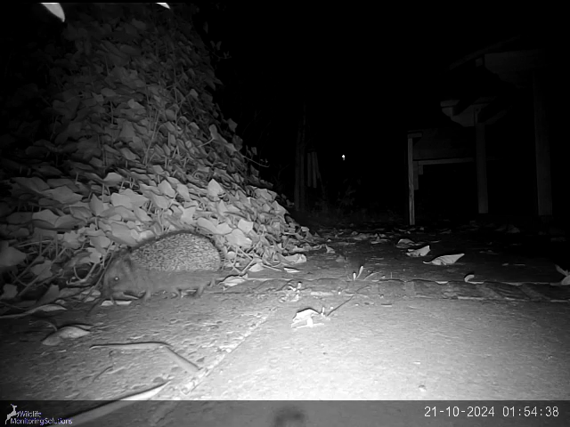

Slide 11

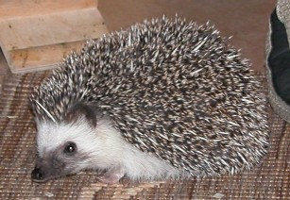
(huis)Vesting van egels
19 mei 2025
John Peters

Slide 12
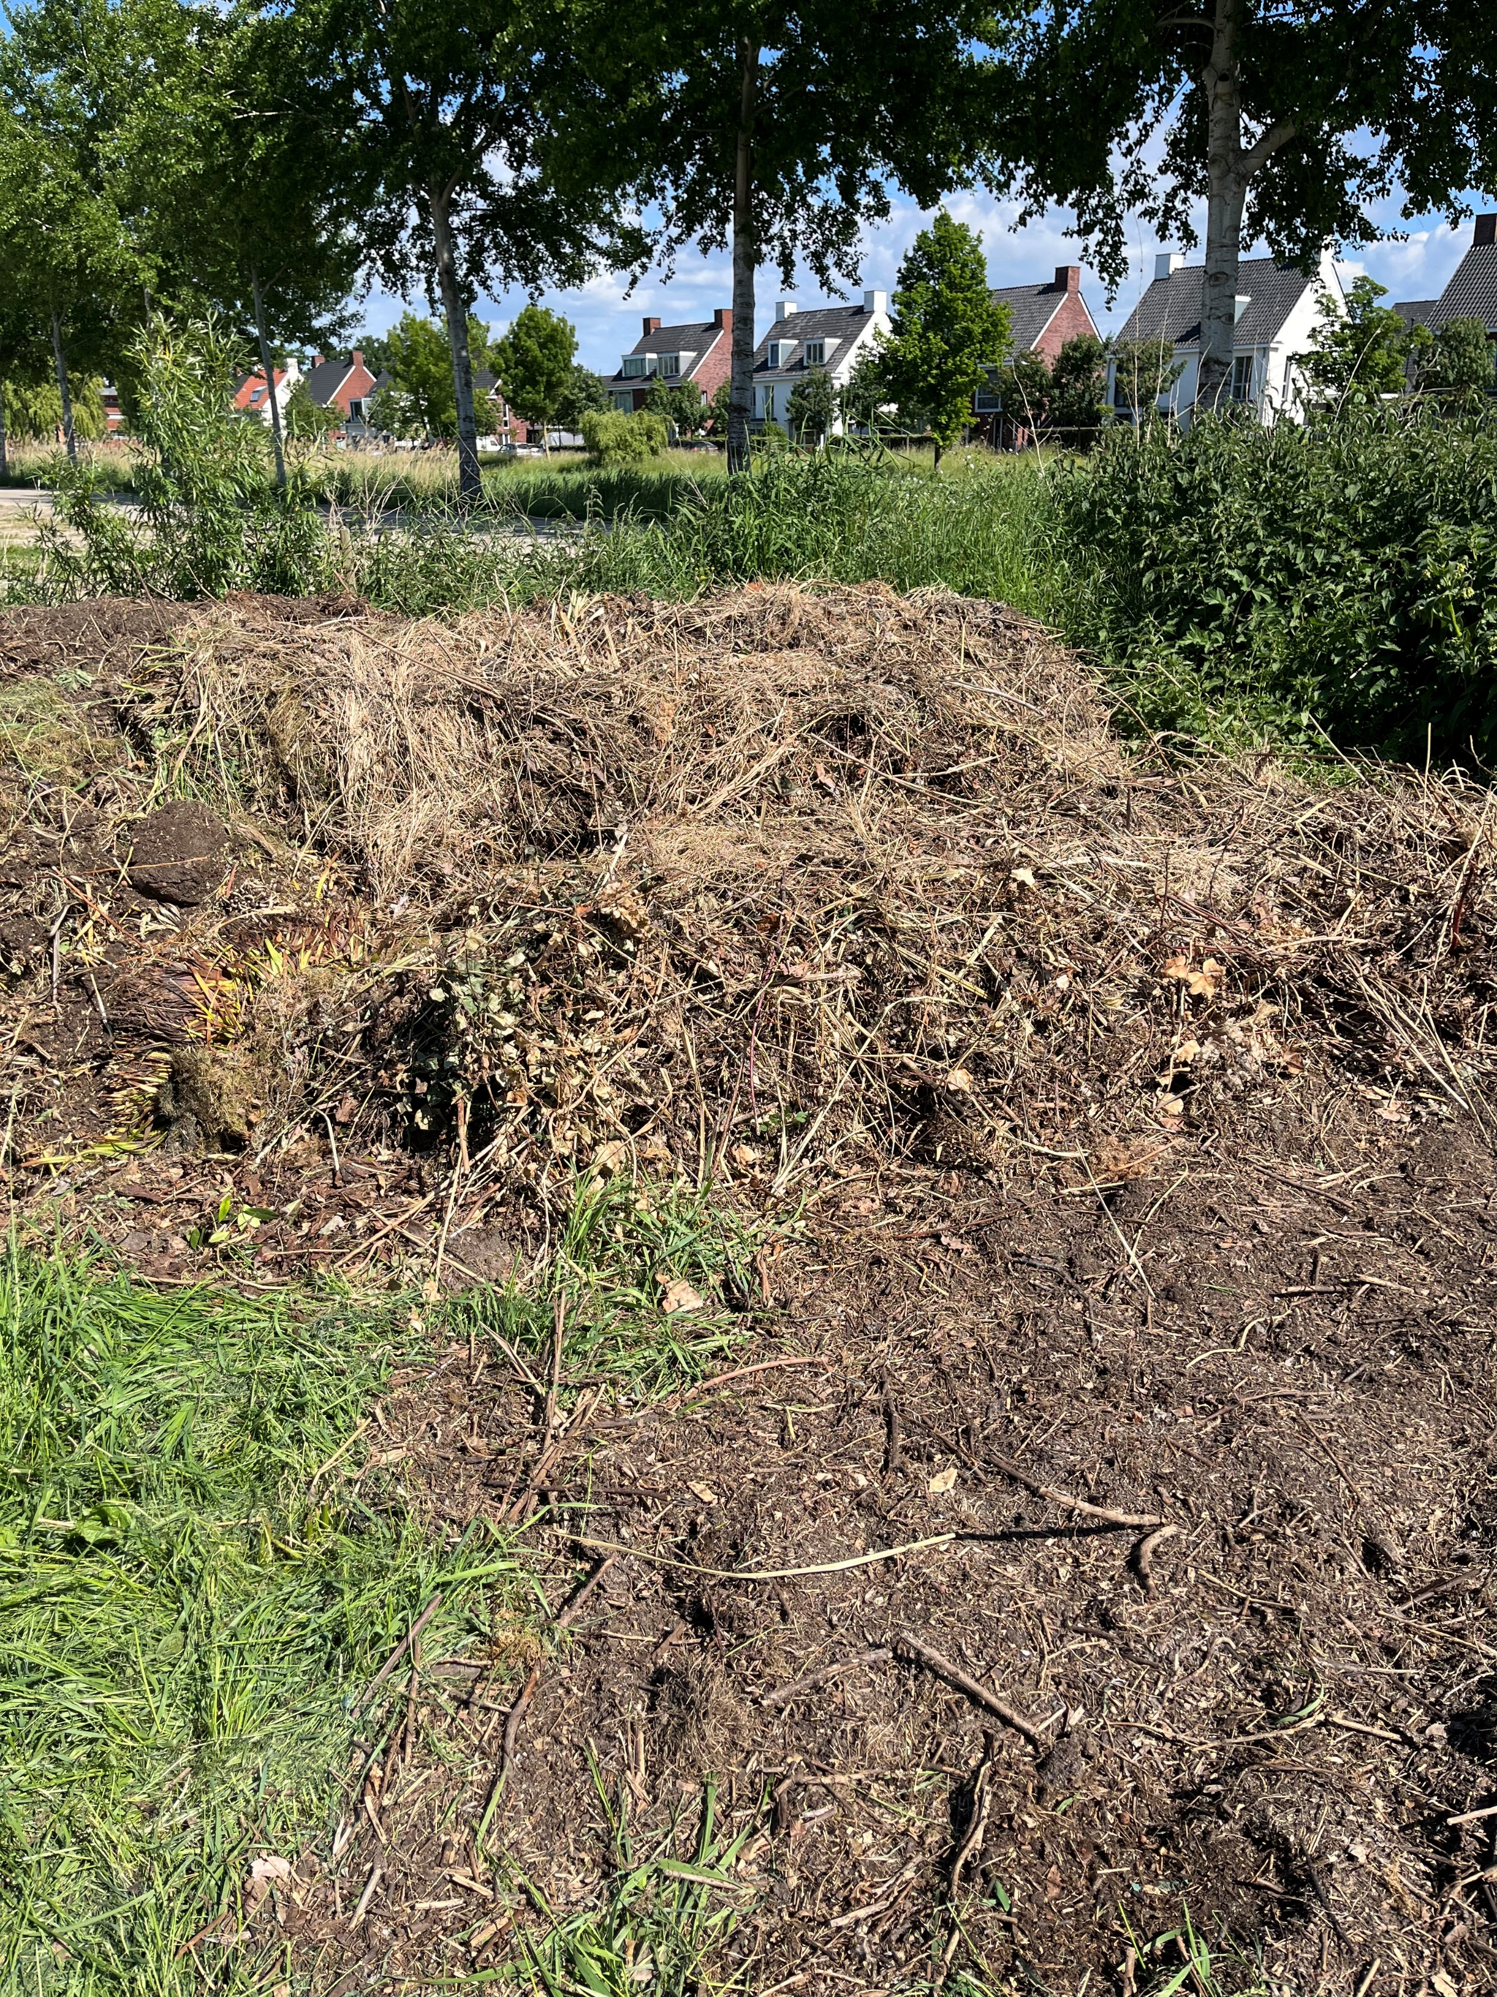
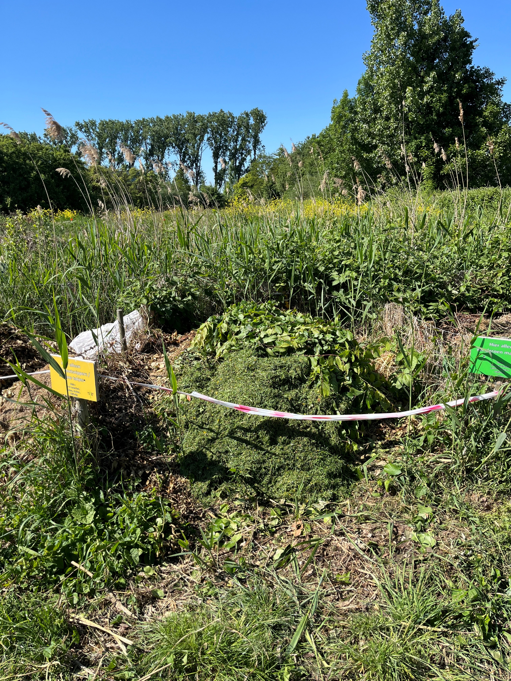
Grote stapels bladeren en takken

Slide 13
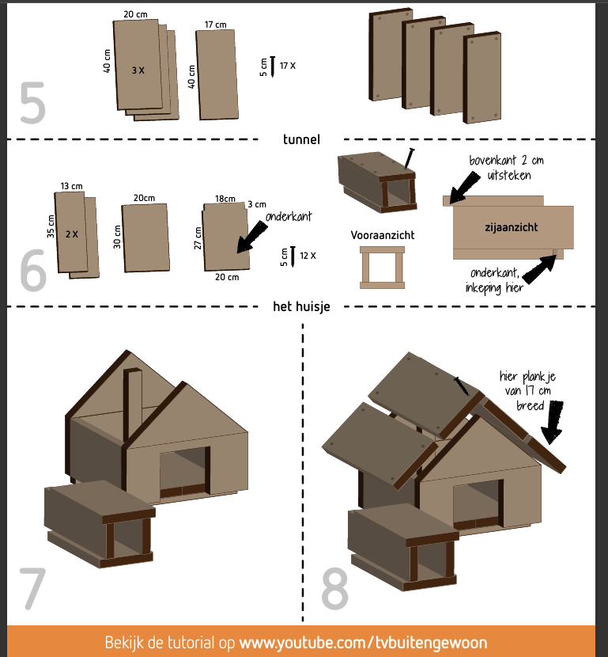
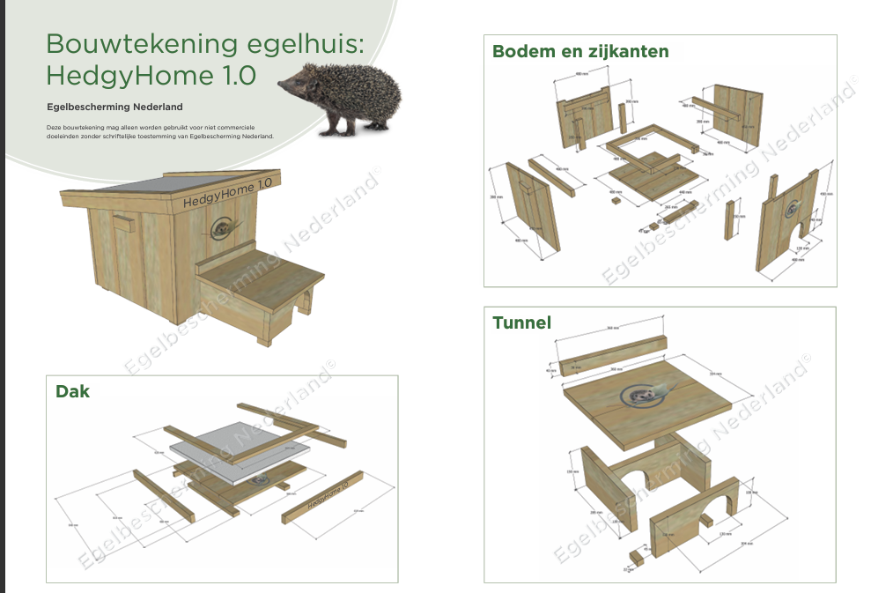
Bouwtekeningen voor zelf bouwen van egelhuis

Slide 14
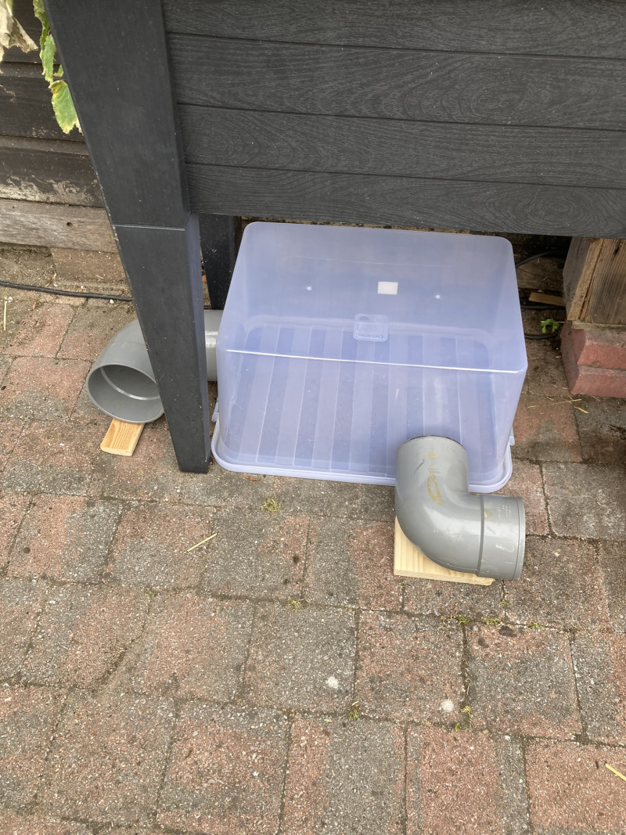
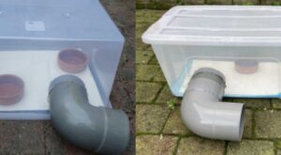
Egelvoederhuisjes zelf maken

Slide 15
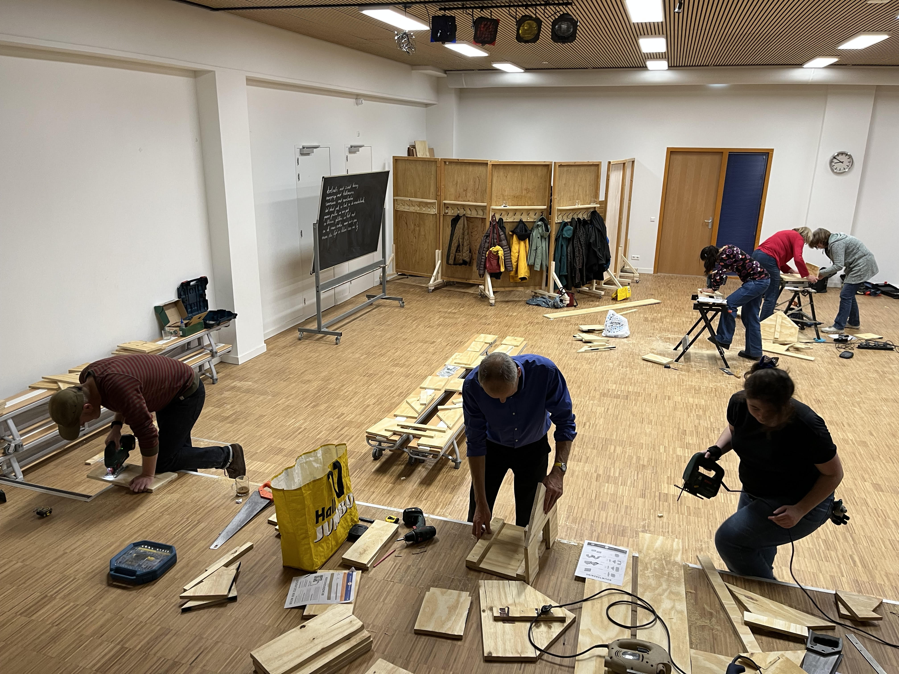
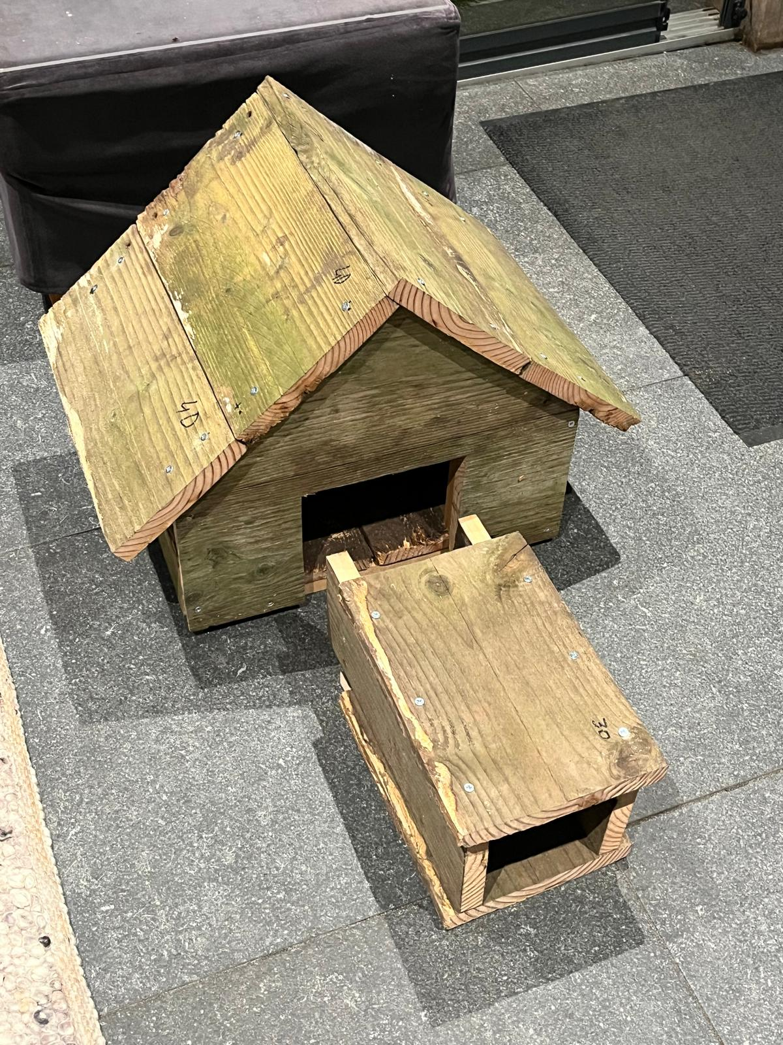
Zie ook onze website
https://groenkortenoord.nl/egelwoonslaapvoederhuis-bouwen/
Egelwoonslaapvoederhuis bouwen – GroenKortenoord
Dit najaar 2025 weer knutselavond organiseren ????

Slide 16
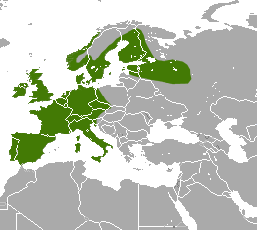
Verspreiding
Egels komen voor in een grote variatie aan landschappen, zolang er voldoende beschutting is en de bodem niet al te vochtig.

Slide 17

Areaal
De grootte van het leefgebied van een egel is afhankelijk van het aanbod aan voedsel. In open graslanden, waar de voedseldichtheid laag is, kan het leefgebied van een mannetjesegel wel dertig hectare beslaan.
In tuinrijke buitenwijken kan de dichtheid echter zeer hoog zijn, met veel dieren per hectare. Hier heeft ieder individu een leefgebied van slechts vijf tot tien are.

Slide 18
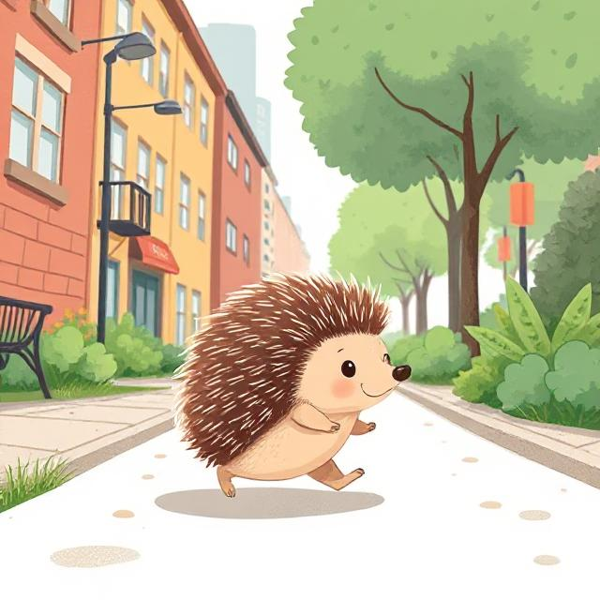
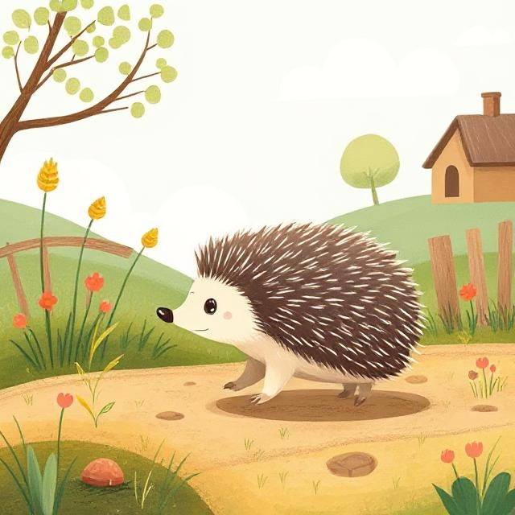
Hoe ver loopt een egel?
Uit onderzoek met gemerkte egels
Stedelijk gebied: 2 km
Landelijk gebied: 3 km

Slide 19
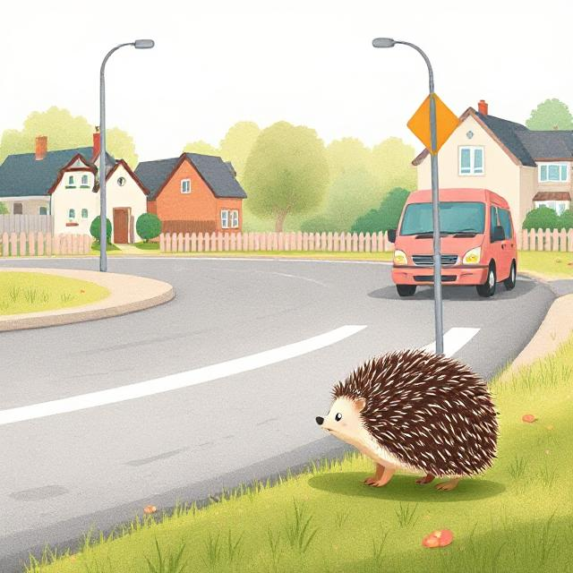
Versnippering
In het landelijk gebied is het verdwijnen van hagen en vergroting van percelen een probleem.
In stedelijk gebied zijn vooral wegen een bedreiging voor egels.
(enkele honderdduizenden egelslachtoffers per jaar)

Slide 20
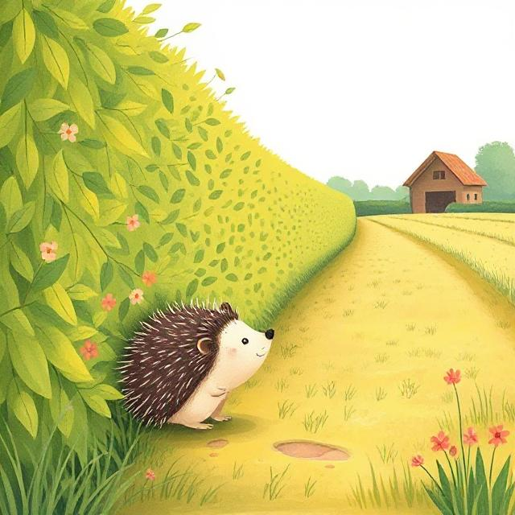
Verbinding
In versnipperd gebied gebruikt hij bermen en kleine paadjes als verbindingswegen.
De naam ‘hedgehog’ komt rond het jaar 1450 in Engeland in gebruik omdat het vaak in heggen voorkomt

Slide 21
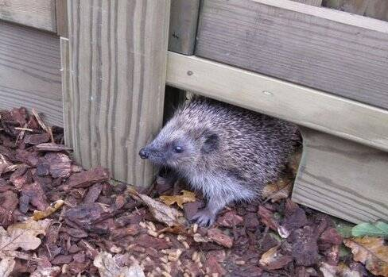
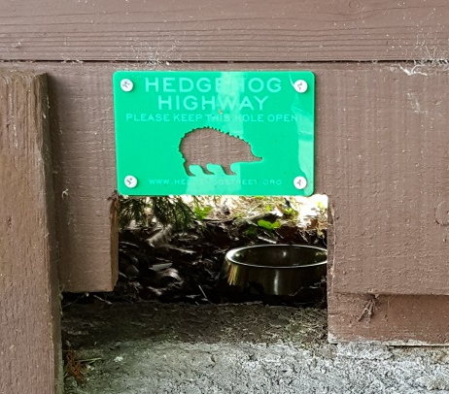
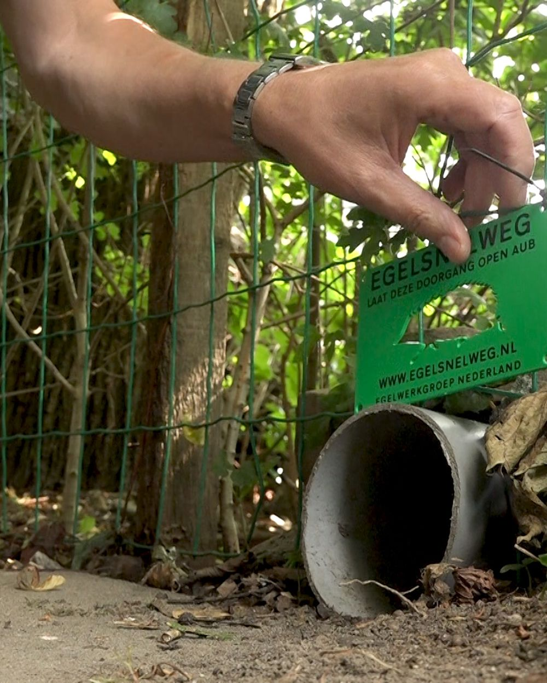
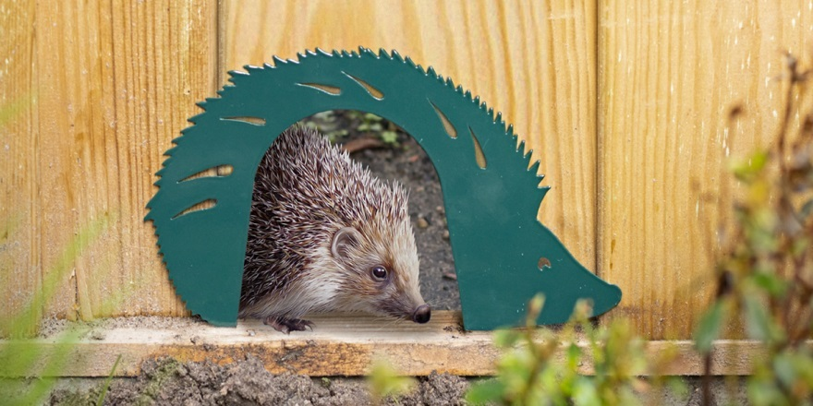
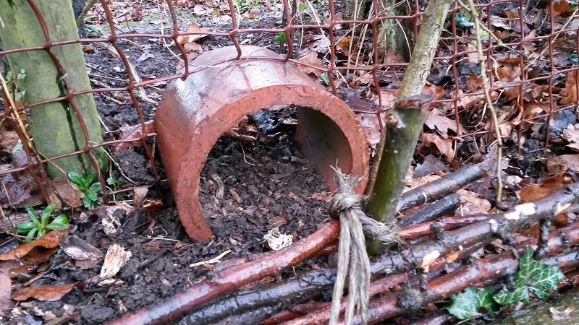
Egelsnelweg
Een gat in de schutting van 13x13 cm is voldoende

Slide 22


Filmpje

Slide 23
Veiligheid
Weinig natuurlijke vijanden
Grote roofvogels, kerkuilen, vossen, dassen

Slide 24
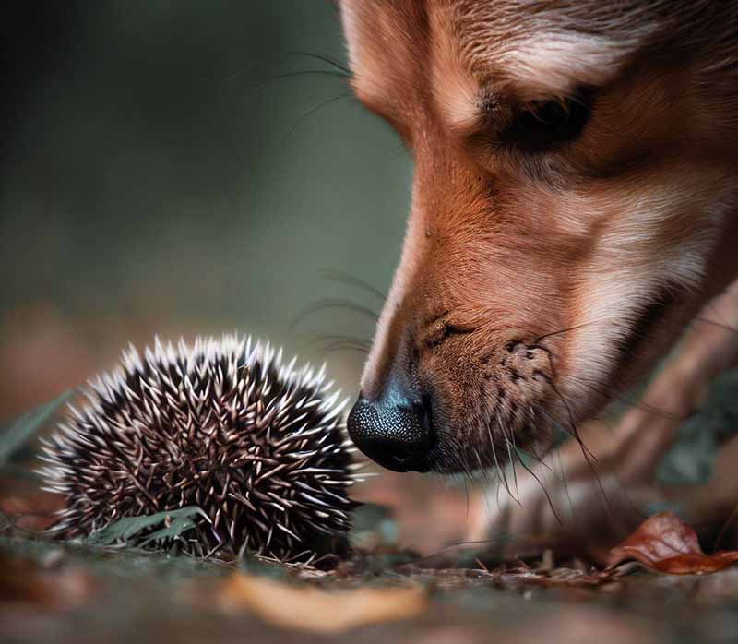
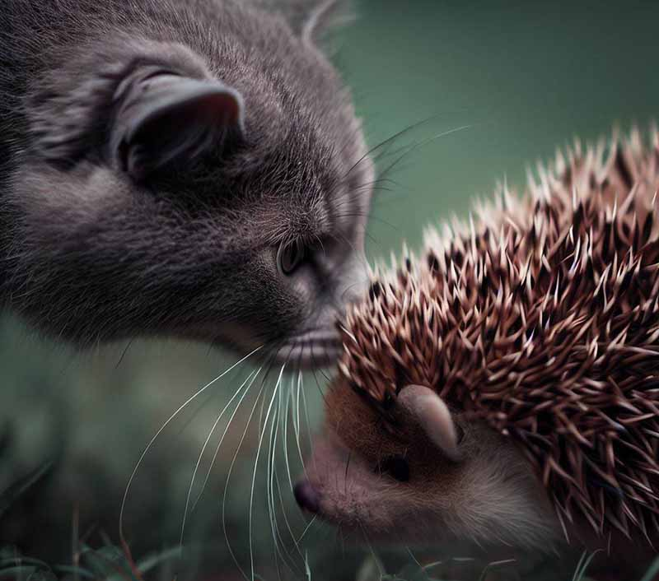
Veiligheid
Honden
Katten

Slide 25
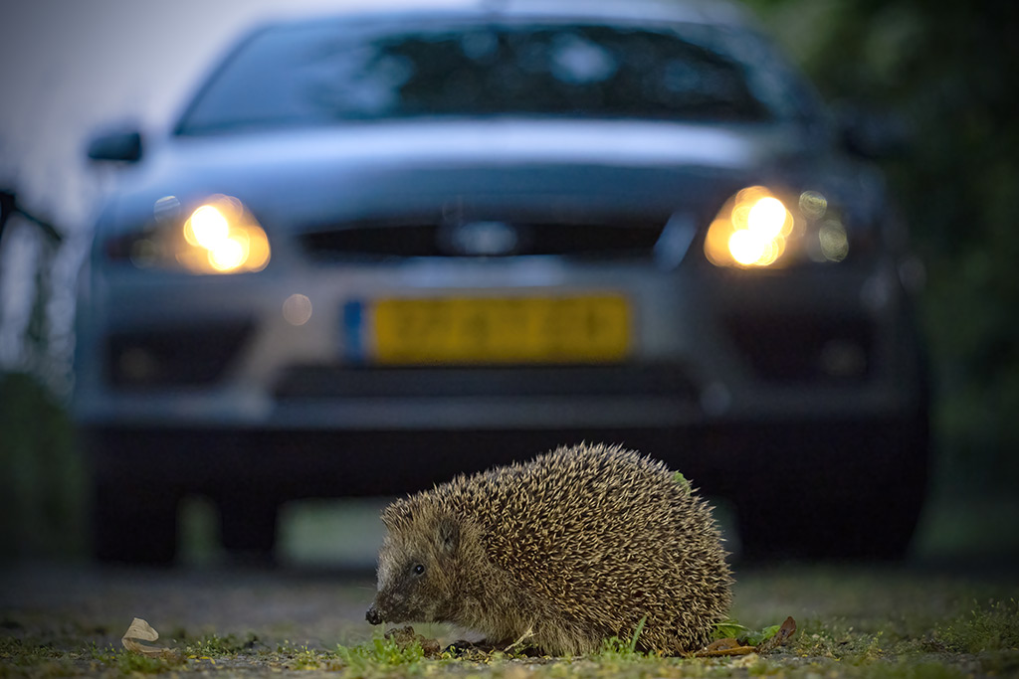
Veiligheid
De mens!!

Slide 26
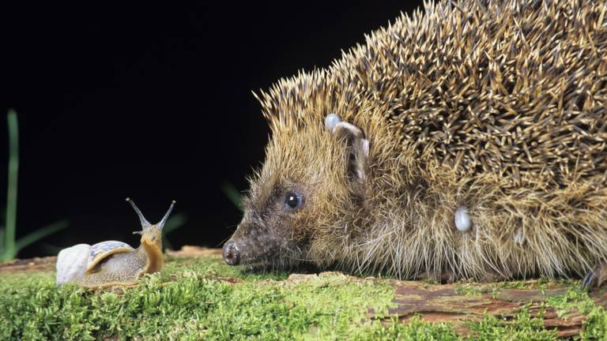
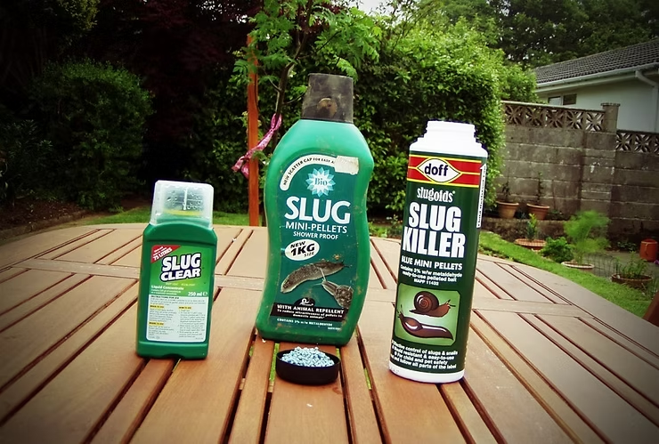
Veiligheid
De mens!!

Slide 27
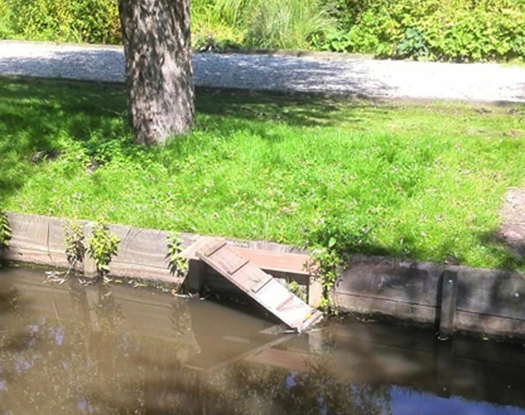
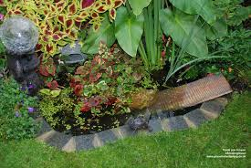
Veiligheid
De mens!!

Slide 28
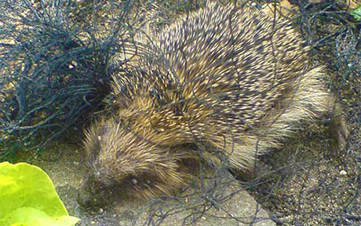
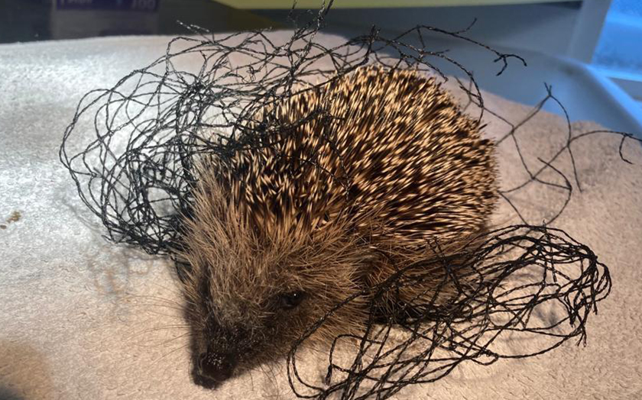
Veiligheid
De mens!!

Slide 29
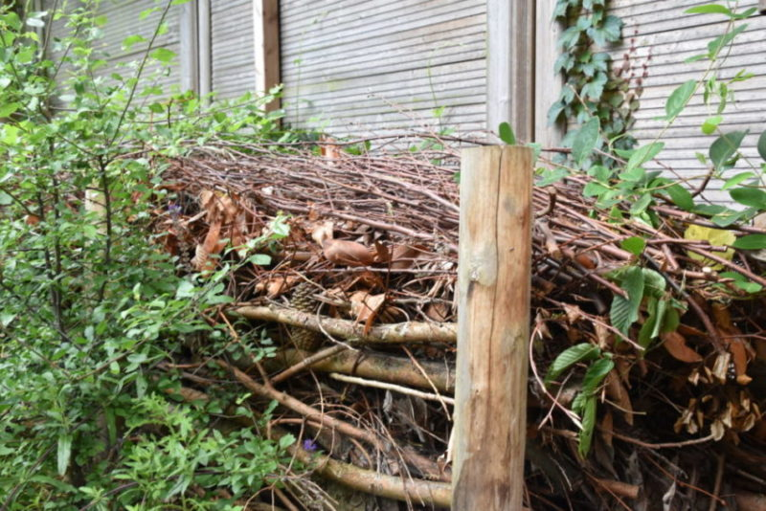
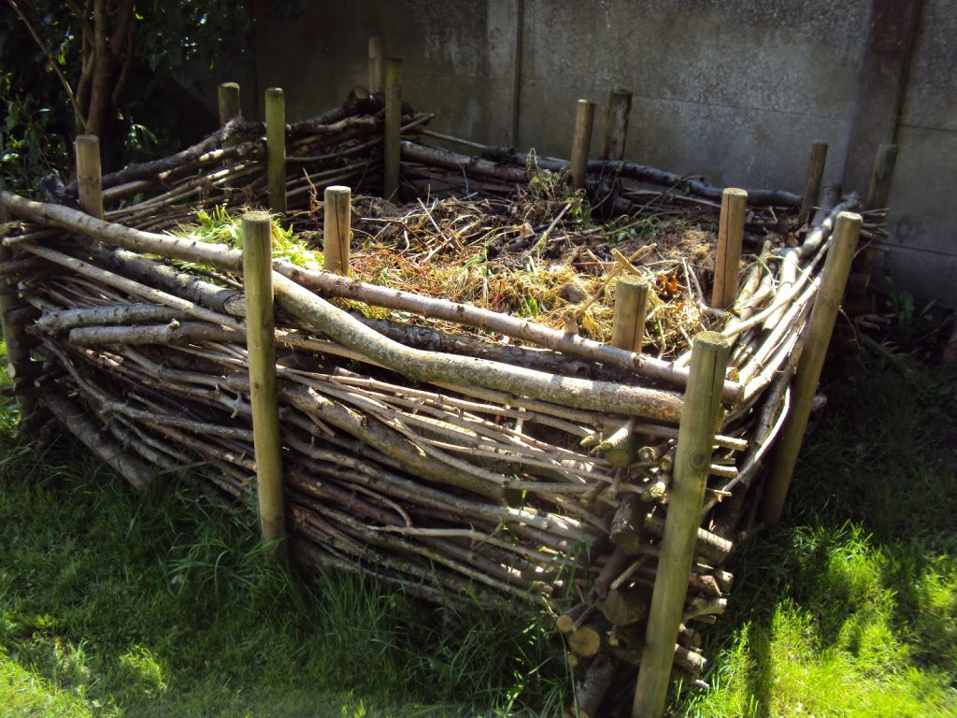
Veiligheid
De mens!!

Slide 30




Het jaar van de egel
Oktober-februari: Egels in winterslaap.
Maart- april: wakker uit winterslaap. Aansterken. Veel eten nodig!
Mei-juni: paartjes vormen.
Juli-oktober: jongen worden geboren (3 tot 5 per gezin). Extra eten nodig.
September-oktober: klaar maken voor winterslaap. Extra eten nodig!

Slide 31





Ook egels in jouw tuin? 5 Tips!
Zorg ervoor dat egels je tuin in kunnen komen. Maak een gat in de heg of een kuiltje onder je schutting. Let op met gaas waarin ze vast kunnen komen.
Zorg voor wat rommelhoekjes met bladeren die je het hele jaar door laat liggen. Daar vinden ze insecten en kunnen ze slapen.
Zet kattenbrokjes en water klaar. Of maak een voederhuisje.
Zorg voor een schoon en droog egelhuisje op een beschutte plek.
Heb je een vijver of ingegraven trampoline? Zorg dat egels er weer (onder)uit kunnen klimmen, bijvoorbeld via een plankje.
Gebruik nooit slakkengif of mierenkorrels in je tuin.
Ook van biologisch afbreekbaar gif gaan egels dood.

Slide 32
Zie ook onze website
https://groenkortenoord.nl/egelwoonslaapvoederhuis-bouwen/
Egelwoonslaapvoederhuis bouwen – GroenKortenoord
Dit najaar 2025 weer knutselavond organiseren ????

Slide 33
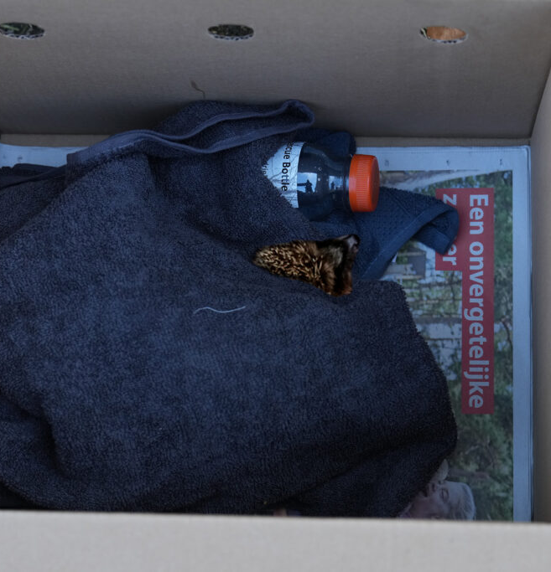
Wanneer in actie komen?
Zie je ‘s avonds een egel rondscharrelen in je tuin? Prima, laat maar met rust.
Egels horen overdag te slapen. Loopt er overdag een egel rond of ligt de egel lang stil? Dan is er wat mis. Zeker met veel hitte en zon. Of als het een jonkie is.
Als het kan: neem de egel mee naar huis, naar binnen. Leg de egel met een handdoek en kranten in een hoge doos, uit de zon.
Zet er een schaaltje water en wat harde kattenbrokjes bij.
Bel de Egelbescherming, de Dierenambulance, de Egelopvang.
Twijfel je? Je mag ook de Egelgroep raadplegen.

Slide 34



Meer weten of meedoen?
Kom ook bij de Kortenoord Egelgroep via Signal. Iedereen welkom, ook als je (nog) geen egel in je tuin hebt ☺
Egelbescherming. Word lid, help de Egeltaxi, vind informatie of doneer.
Zoogdiervereniging – organiseert bijvoorbeeld de Egeltelling in september.
Natuurmonumenten.

Slide 35
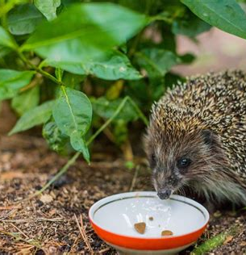
Bedankt voor jullie aandacht!

